Slide 1
C언어를 활용한
ATM시스템 구현
김신혁
서정빈
안교석
안효정
장대건
최은지

Slide 2
목차
팀 소개
2. 목차
3. 주제 및 선정 이유, 기대 효과
4. 프로젝트 일정 진행
5. 코드 소개
6. 실행 결과
7. 개선점 및 피드백
8. 마무리

Slide 3
주제
목표
CLI 기반 설계 프로젝트
C언어로 시스템을 구현하기

Slide 4
주제
목표 요구사항
구조체를 이해할 수 있어야 한다.
함수를 정의하고 배포하는 방법을 익힌다.
비교, 반복문을 활용할 수 있어야 한다.
-> 적합한 모델로 ATM 시스템을 골랐다.

Slide 5
주제
프로젝트 기대 효과
프로그래밍 능력 향상
1) 데이터 구조를 이해할 수 있다.
2) 파일의 입출력 및 처리를 다룰 수 있다.
3) 팀원들과의 협업을 통해 코드 리뷰 및 디버깅, 형상 관리 도구 등
프로그래밍에 필요한 기술도 배울 수 있다.
프로젝트 기대 효과
프로그래밍 능력 향상
시스템 설계 능력 향상
문제 해결 능력 향상
프로젝트 관리 능력 향상
직무 경험 쌓기
데이터 구조를 이해 할 수 있다.
파일의 입출력 및 처리를 다룰 수 있다.
팀 프로젝트 경험을 살릴 수 있다.
다양한 작업 환경의 사람들과 협업을 할 수 있다.

Slide 6
주제
프로젝트 기대 효과
2. 시스템 설계 능력 향상
ATM 시스템은 여러 가지 기능이 복잡하게 연결되어 있는 시스템으로 이를
설계하는 과정에서 ATM 시스템의 문제 발견 및 시스템 문제 해결 능력 향상
을 기대할 수 있다.
프로젝트 기대 효과
데이터 구조를 이해 할 수 있다.
파일의 입출력 및 처리를 다룰 수 있다.
팀 프로젝트 경험을 살릴 수 있다.
다양한 작업 환경의 사람들과 협업을 할 수 있다.

Slide 7
주제
프로젝트 기대 효과
3. 문제 해결 능력 향상
프로젝트를 진행하면서 예상치 못한 문제가 발생할 수 있다. 이러한 문제를
해결하는 과정에서 프로젝트 문제 해결 능력의 향상을 기대할 수 있다.

Slide 8
주제
프로젝트 기대 효과
4. 프로젝트 관리 능력 향상
프로젝트를 원활히 진행하기 위해 여러 단계로 나누어 구현해야 한다. 그 과정에서
일정 관리, 역할 분담, 의사 결정 등 프로젝트 관리 능력이 향상된다.

Slide 9
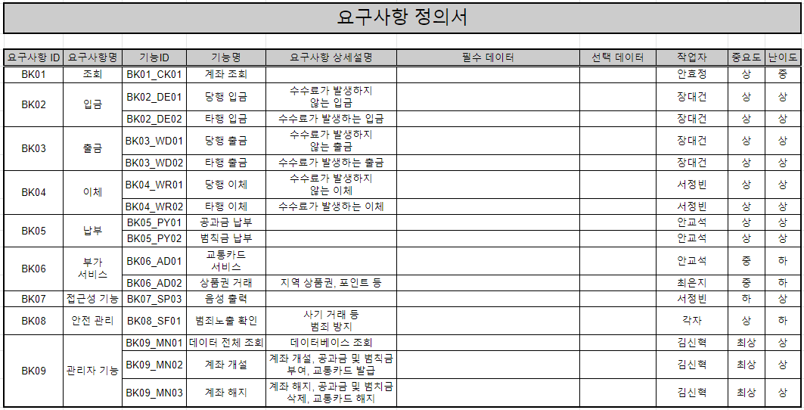
프로젝트 일정 진행

Slide 10
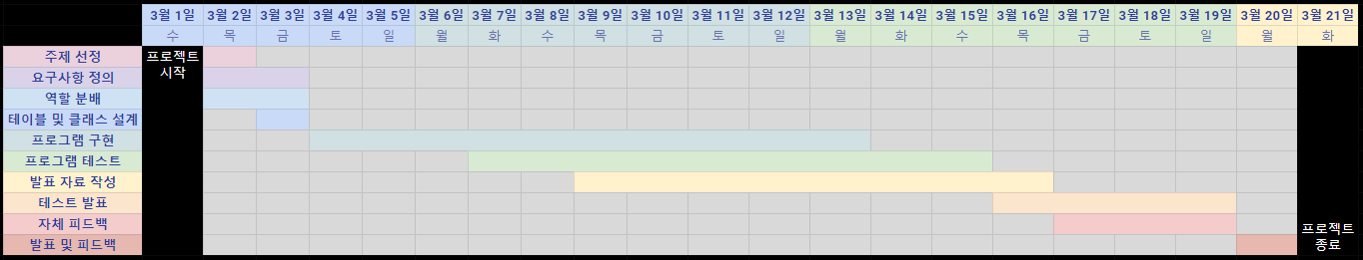
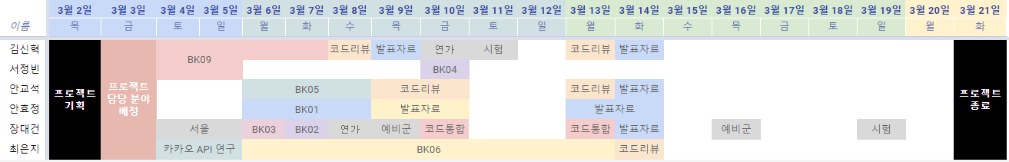
프로젝트 일정 진행
Gantt Chart
프로젝트 일정 관리

Slide 11
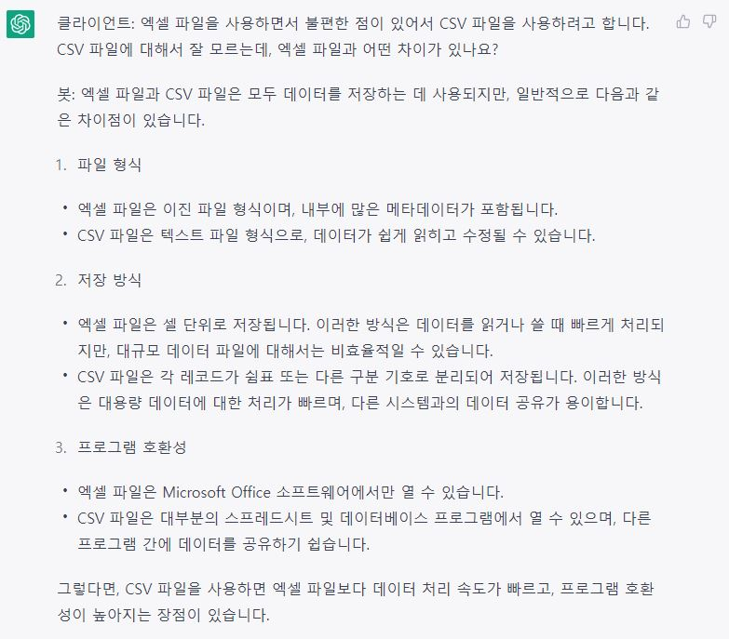
코드 구성
CSV파일

Slide 12
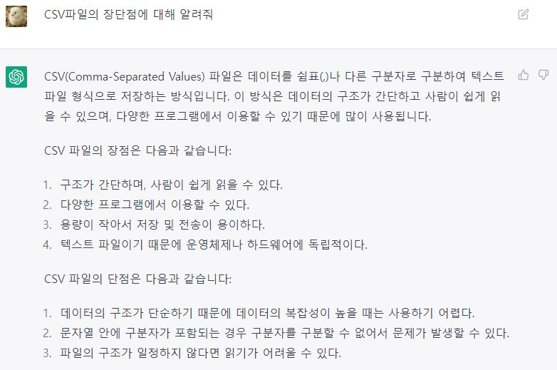
코드 구성
CSV파일

Slide 13
코드 구성
개인 제출 PPT 합칠 예정입니다.

Slide 14
실행 결과
영상 주소 또는 GIF로 편집한 파일

Slide 15
프로젝트 피드백
데이터 위조, 변조, 탈취에 취약하다.
CSV파일을 사용하므로 CSV형식의 단점을 공유한다.
실수로 데이터를 잘못 지우는 경우를 대비해 주기적으로 손수 백업해야 한다.

Slide 16
프로젝트 피드백
김신혁
함수 하나 당 하나의 기능만 하도록 만들자.
함수를 재활용하기 편하도록 구상을 하고 헤더파일로 만들어 관리하자.
관리자 모드에서 예외 처리를 영리하게 처리하도록 하자.
Window OS와 MAC OS 환경 차이에서 오는 코드 차이를 잘 구별하자.

Slide 17
마무리
인사

